Slide 1

CI/CD
组员：蔡忠玮、赵樱、冯歆骅、王韡熙

Slide 2
目录
1.CI
2.CD
3.Tool & Process
4.Pros & Cons

Slide 3


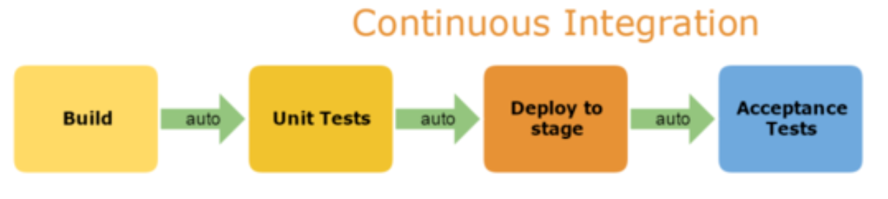
CI：持续集成(Continuous integration)
软件个人研发的部分向软件整体部分交付，以便尽早发现个人开发部分的问题
全面的自动化测试
灵活的基础设施（容器，虚拟机）
版本控制工具（Git，CVS，SVN ）
自动化的构建和软件发布流程的工具( Jenkins，flow.ci，Travis CI)
反馈机制（构建失败会收到邮件等）

Slide 4
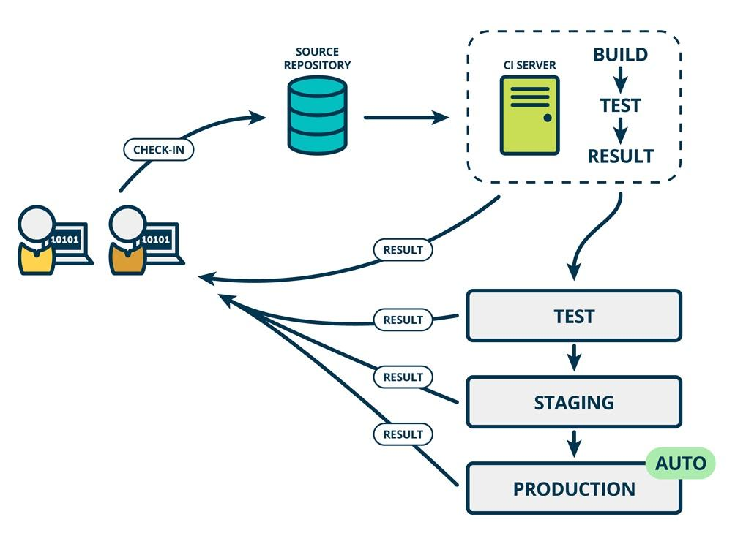
CD：持续交付(Continuous delivery）
是一种软件工程手法，让软件产品的产出过程在一个短周期内完成，以保证软件可以稳定、持续的保持在随时可以释出的状况。它的目标在于让软件的建置、测试与释出变得更快以及更频繁。这种方式可以减少软件开发的成本与时间，减少风险。

Slide 5
CI/CD的优点
快速失败”，在对产品没有风险的情况下进行测试，并快速响应；
最大限度地减少风险，降低修复错误代码的成本；
将重复性的手工流程自动化，让工程师更加专注于代码；
保持频繁部署，快速生成可部署的软件；
提高项目的能见度，方便团队成员了解项目的进度和成熟度；
增强开发人员对软件产品的信心，帮助建立更好的工程师文化。

Slide 6
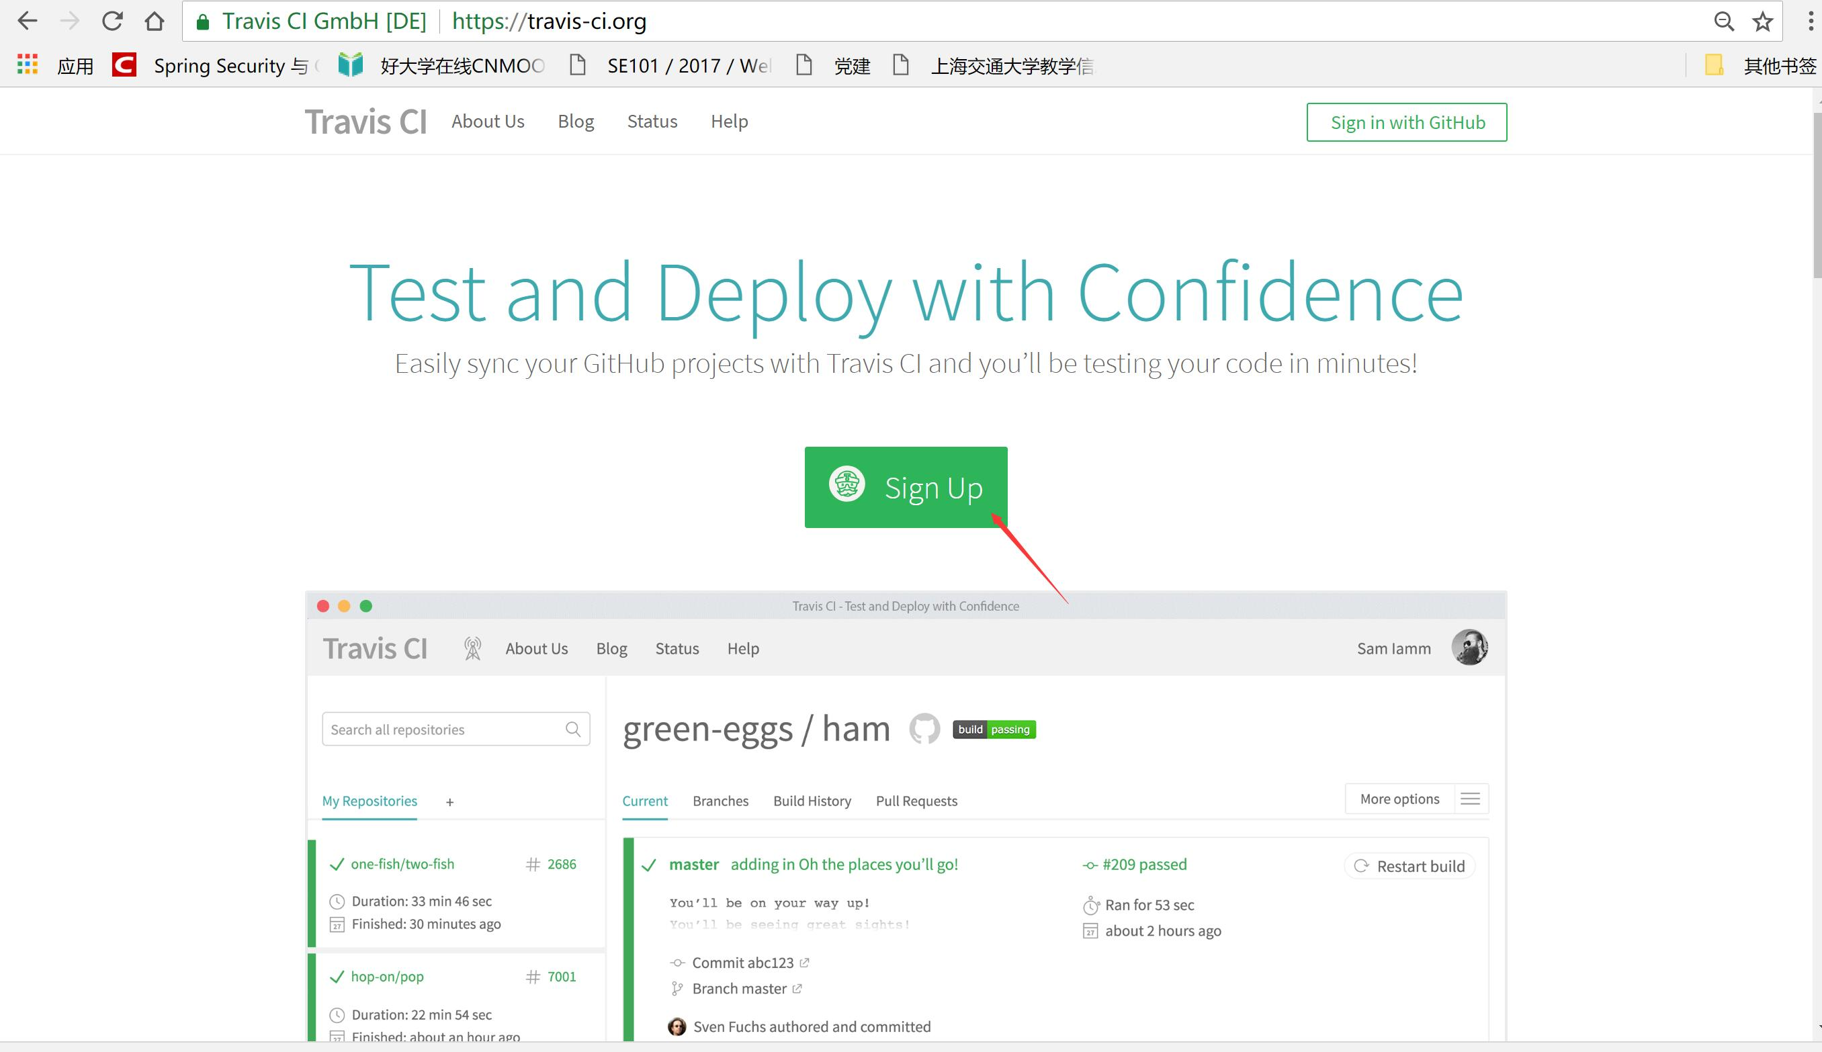
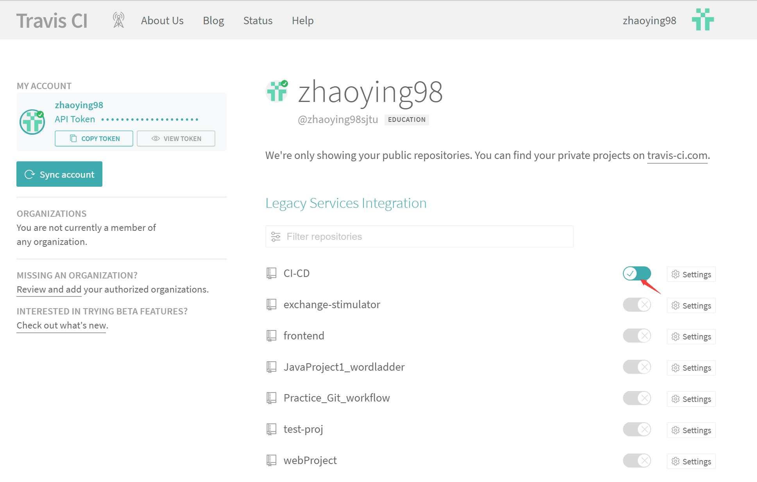
Travis CI

Slide 7
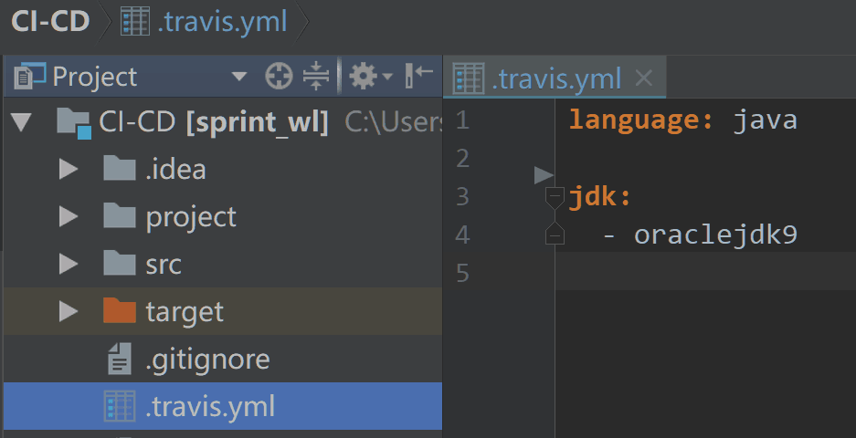
Travis CI
1.创建maven项目，使用Junit进行单元测试
2.在github项目的根目录新建文件：.travis.yml
3.参考Travis官方文档，配置language,jdk等信息
4.高级自定义配置：自己编写before/after scripts的命令

Slide 8
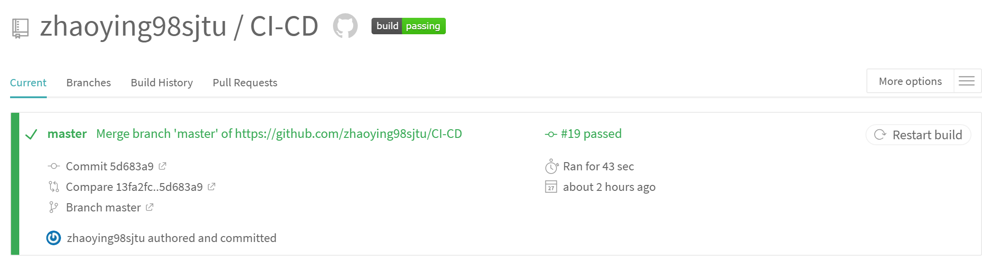
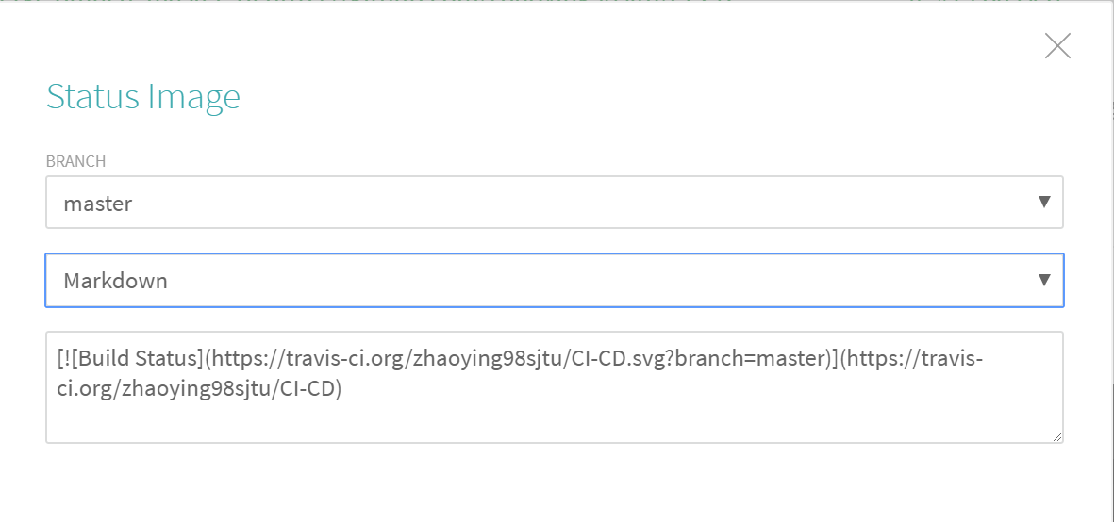
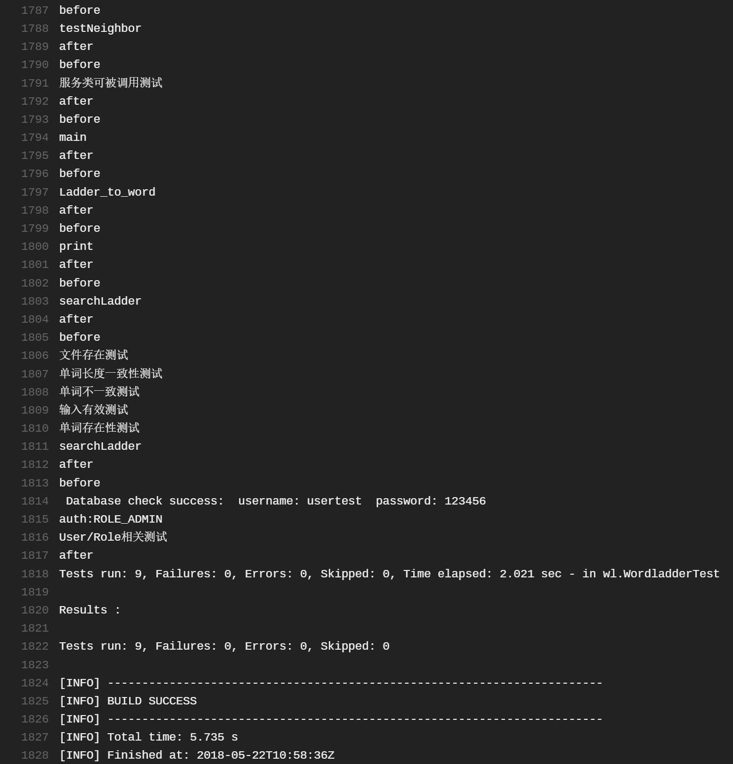
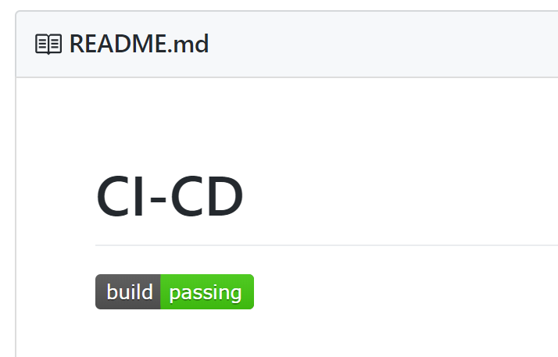
将本地代码push到origin后

Slide 9
用Travis CI 集成的缺点
运行build需要大量准备，时间较长，
只支持Github，不支持其他代码托管服务

Slide 10
参考
谈谈持续集成，持续交付，持续部署之间的区别https://www.jianshu.com/p/2c6ebe34744a
http://www.ruanyifeng.com/blog/2017/12/travis_ci_tutorial.html

